Slide 1



Presentation online:
https://alvinrindra.github.io/impress/lhind
Notebook online:
https://www.kaggle.com/alvinrindra/data-case-narrative-ai-solution
LHIND:
Zweiten Gäsprach
Business & Data Case Talk:
Alvin Rindra Fazrie
alvinrindra@gmail.com
20.02.2019
https://alvinrindra.github.io
Notes:
Hallo zusammen,
Zunächst möchte ich mich für die Einladung zur Präsentation bedanken. Die heutige Präsentation trägt den Titel eines Datenfalls: AI Solution for Help Desk Inc. Die Präsentation findet auf englischer und auf deutscher Sprache statt / gehalten.
Und ich möchte mich kurz vorstellen. Mein Name ist Alvin Rindra Fazrie, ich habe gerade mein Masterstudium abgeschlossen und ich habe die Erfahrung gemacht, sowohl AI- als auch Nicht-AI-Apps zu entwickeln, und ein Enthusiast von Data Science.

Slide 2
Presentation online:
https://alvinrindra.github.io/impress/lhind
Notebook online:
https://www.kaggle.com/alvinrindra/data-case-narrative-ai-solution
LHIND:
Zweiten Gäsprach
Business & Data Case Talk:
Alvin Rindra Fazrie
alvinrindra@gmail.com
20.02.2019
https://alvinrindra.github.io
Notes:
Hallo zusammen,
Zunächst möchte ich mich für die Einladung zur Präsentation bedanken. Die heutige Präsentation trägt den Titel eines Datenfalls: AI Solution for Help Desk Inc. Die Präsentation findet auf englischer und auf deutscher Sprache statt / gehalten.
Und ich möchte mich kurz vorstellen. Mein Name ist Alvin Rindra Fazrie, ich habe gerade mein Masterstudium abgeschlossen und ich habe die Erfahrung gemacht, sowohl AI- als auch Nicht-AI-Apps zu entwickeln, und ein Enthusiast von Data Science.

Slide 3


Business Case
The web contains more and more user genereated data. One huge source of such information can be found in the myriads of customer written complaints and reviews.
The aim of this data challenge is to show that there is value in this unstructured text data. Can you convince the C-Suite of Helpdesk Inc. a helpdesk and support company that there is value in working with the unstructured text data in their tickets and support request by applying state-of-the-art deep learning models? In a first meeeting you want to convince them, that a neural net can learn to distinguish between the relevant topics and problems talked about in a customer complaint.
Is it possible to train a neural net which can be used to predict the Product or Issue category? Feel free to focus on the categories with the highest impact. Another helpful information would be an accurate prediction if a complaint is resolved in a timely manner and if the consumer will dispute the decision. Depending on that prediction, tickets with a high probability of disputes or late resolves could be handled with specialized processes.
20.02.2019
https://alvinrindra.github.io
Notes:
Grundsätzlich müssen wir die C-Suite von Helpdesk Inc. überzeugen, um Einblicke aus unstrukturierten Daten zu erhalten und die "State-of-the-Art-Deep-Learning" -Modelle zu implementieren.
Und Ja, das ist möglich, um aus diesen unstrukturierten Textdaten "Deep Learning" zu trainieren, also wir können um die Produkt- oder Problemkategorie vorherzusagen/ prognosen. Und dann wenn eine complaints rechzeitig aufgelöst/entschlossen wird und die ‘consumer’/Konsument die Entscheidung anficht/disputieren. Mit Deep Learning, wir können diese Problem/Prozess automatisieren.
-----------------------------------------------------------------------------------------------------------------------
Basically, we need to convince the C-suite of Helpdesk Inc. to get the insight from unstructured data and implement the 'state-of-the-art deep learning' models.
And Yes, that is possible to train "deep-learning" from this unstructured text data to predict Product or Issue category. And then if a complaint is resolved in a timely manner and if the consumer will dispute the decision.

Slide 4

CRISP-DM Methodology
*https://en.wikipedia.org/wiki/Cross-industry_standard_process_for_data_mining
20.02.2019
https://alvinrindra.github.io
Notes:
Bevor wir weiter gehen und die Implementierung besprechen. Ich möchte Ihnen die CRISP-DM-Methode zeigen. CRISP-DM stands for 'Cross-industry-standard-for-data-mining'.
Es gibt viele Ansätze/Methodik im Data Science-Prozess. Aber sie sind jedoch dieser CRISP-DM-Methode ziemlich ähnlich/fast gleich.
Es beginnt mit … danach, weiter, endlich..
Und wir wissen, dass dieser Data Science-Prozess iterativ ist. Andrew Ng sagt dass auch. ML is ein iterative prozess und Don’t expect it to work first time. Erwarten / glauben wir nicht, dass es das erste Mal funktioniert.
Laut/ according Andrew ng, es gibt 3 Hauptprozess in ML.
1. (Idea → Code → Experiment) → Idea, zum, ….
Okay, fangen wir mit Business Understanding.

Slide 5
Business Understanding
Task:
To convince the C-Suite of Helpdesk Inc. to apply state-of-the-art deep learning models to solve the problems from unstructured text data.
Plan:
To enable a simpler ticket submission system which does not have the consumer to click through a complicated form and fill several fields.
Analytic Approach:
Multi-class Classification for the Product Classifier; Binary Classification for the Timely response and Consumer Dispute Classifier
20.02.2019
https://alvinrindra.github.io
Notes:
Geschäftsverständnis
Dies ist der Beginn / der Anfang des Prozesses. Business Understanding, wir müssen über Task, Plan und Analytic Approach verstehen.
Die Aufgabe / Task ist, C-suite des Helpdesk Inc. überzeugen um Deep learning zu implementieren als die als Lösung des Problems unstrukturierter Textdaten.
Das Konzept Plan ist, um eine einfachere Ticketübergabe System zu ermöglichen / implementieren. Also, die konzument muss sich keiner komplizierten Form stellen. Viele input füllen.
Die Analytic Approach: ...

Slide 6
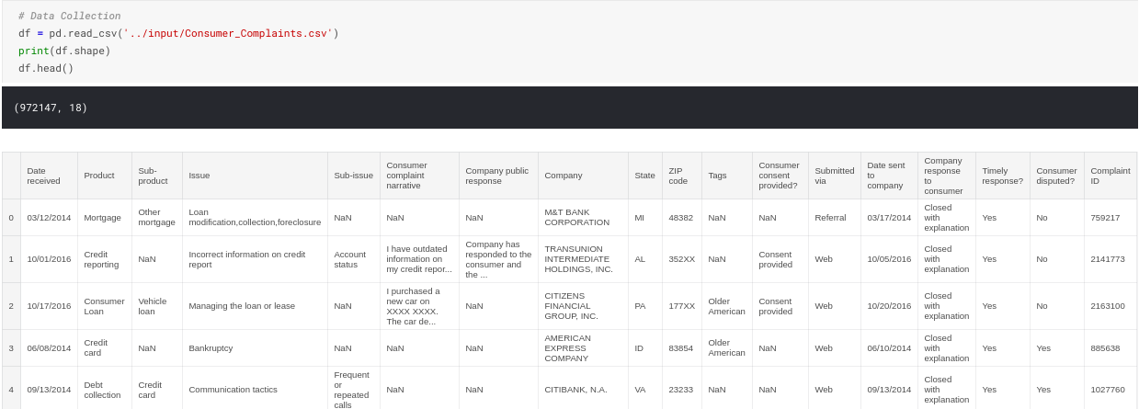
Data Understanding
Data Collection
Exploratory Data Analysis
20.02.2019
https://alvinrindra.github.io
Notes:
Und jezt sprechen wir über Datenverständnis, wir gücken die shape des Daten ist fast 1 Million records/rows and 18 Features/variables.
Es gibt, …., ..
Und wählen wir ‘consumer complaints narrative’ feature aus als predictor variables/features und dann Product, timely response, und consumer disputeds werden ausgewählt als target variables.
Nachdem Datensammlung, haben wir eine wichtige Sache zu tun, nämlich EDA.

Slide 7
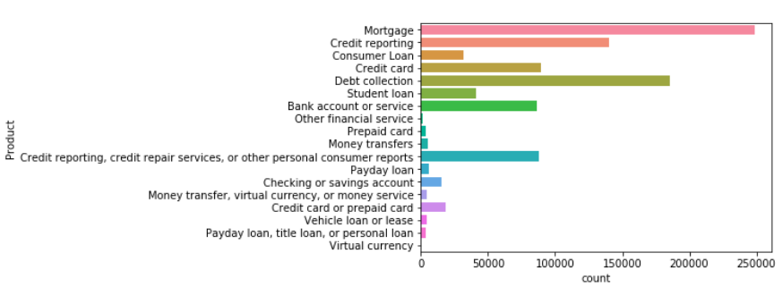
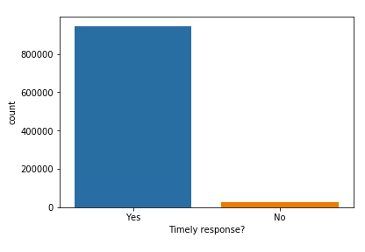
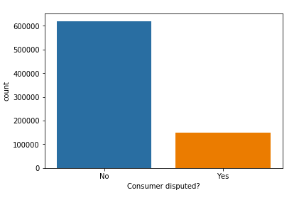
Exploratory Data Analysis
„EDA can never be the whole story, but nothing else can serve as the foundation stone“ - John Tukey
20.02.2019
https://alvinrindra.github.io
Notes:
EDA …. John Tukey… Es bedeutet, EDA ist wichtig, um das Datenverständnis zu beginnen. Wir können target variables plotten mit graphical EDA. In diesem Fall benutze Ich seaborn packages.
Wir können sehen, dass es einige Majoritätsklassen und Minderheitenklassen gibt. Mortgage class ist fast … in gesamt.
Am Anfang habe ich das gesamte / Alle Label benutzt. Aber sie haben nicht gut funktioniert. Sie werden oft falsch klassifiziert. also habe ich mich entschlossen, entschieden, einige von labeln loszuwerden.

Slide 8
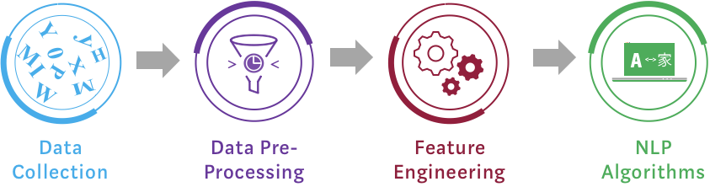
NLP Process Flow
*https://towardsdatascience.com/https-medium-com-vishalmorde-humanizing-customer-complaints-using-nlp-algorithms-64a820cef373
20.02.2019
https://alvinrindra.github.io
Notes:
Da wir die NLP-Aufgabe lösen werden, verwenden wir den NLP-Prozess Flow.
Also, zwischen Data Preparation und Modelling in CRISP-DM. Es liegt NLP Process Flow.
Es könnte RNN, LSTM sein …
Alle Algorithmen, die sich auf die NLP-Task beziehen.

Slide 9
Data Preprocessing
Better Data > Better Model
Data processing involves the following steps:
- Label Selection
- Remove NA values in every observation
- NLP and Regex Approaches:
- Remove numeric and empty texts
- Remove punctuation from texts
- Convert words to lower case
- Remove stop words
- Remove unnecessary words
- Stemming
Other approaches: Tokenization, Lemmatization, POS tagging
20.02.2019
https://alvinrindra.github.io
Notes:
Datenvorverarbeitung.
Bessere und sauberere Daten sind wichtiger als bessere Model. Dieser Satz habe ich oft in ML artikel gefunden und gesehen. Und Ich glaube das auch. Better Data for the win!
Datenvorverarbeitung beinhaltet den folgenden Schritt:
…. Entfernen
…..
Lemmatization verwandelt worter zum Grund/Basicform und es dauert. Auf der anderen Seite ist das Stemming sehr schnell.
Warum stemming, converts words to lower case, weil wir den Wortschatz/Vocab Size so klein wie möglich halten wollen.

Slide 10
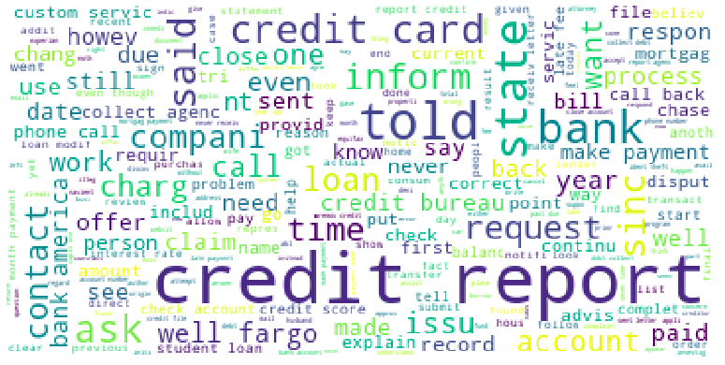
Data Preprocessing
Word Cloud as Narrative Visualization:
20.02.2019
https://alvinrindra.github.io
Notes:
Word Cloud ist wichtig, um einen Blick auf die Narrative zu gucken. welche worte sind die meistens, mehrheit.
Wir müssen sicherstellen, dass die Wörter unseren Erwartungen entsprechen. According to what we expect.
Ich kann euch ein beispiel geben. Bevor verwende Ich Word Cloud, Ich dachte, dass die Datenreinigung gut funktioniert. Aber wenn ich es benutze und die text visualisieren. The majority texts are XXXX und XXXX. Verstehsen sie?
Und dann Ich weiß was ist die problem.

Slide 11
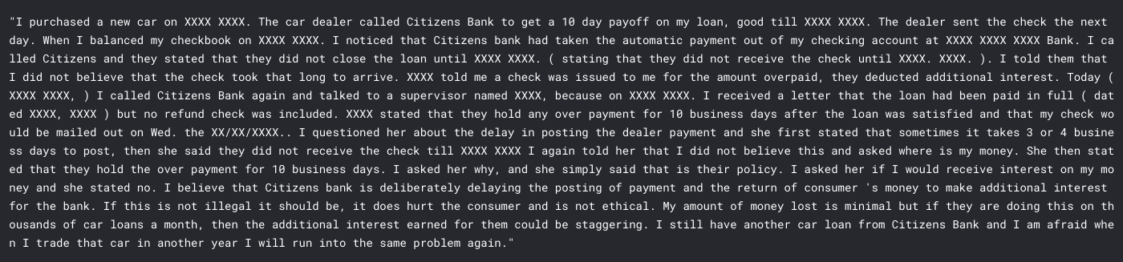
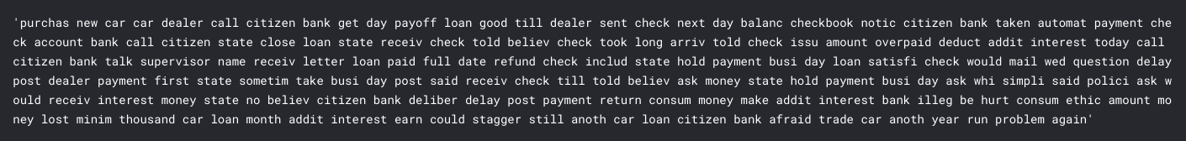
Data Preprocessing
sel_df_cat['Consumer complaint narrative'][2]
X[2]
20.02.2019
https://alvinrindra.github.io
Notes:
Das ist das Ergebnis der Datenbereinigung.
Es gibt keine ...

Slide 12
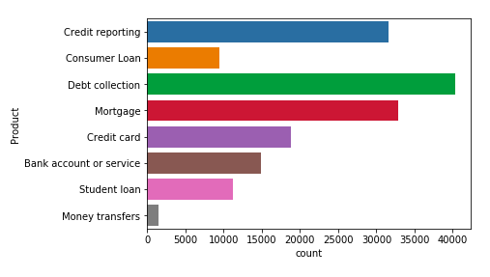
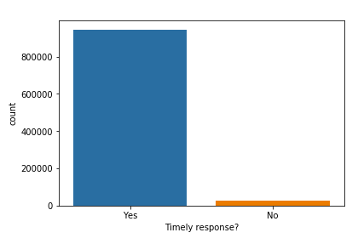
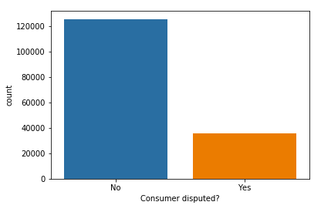
Data Preprocessing
20.02.2019
https://alvinrindra.github.io
Notes:
wie wir schon besprochen haben, in Datenvorverarbeitung es gibt Schritte:
Label Selection, NA values entfernen.
Also das ist die gewählte label, gewählte classes. Warum wähle ich diese labeln aus? Es gibt eine geschichte, eine Historie. Dafür gibt es einen Grund.
Ich habe mir die Confusion Matrix angesehen. Dass diese Classes/Katgories besser accuracy haben. Ich entferne manche ambiguos/vieldeutig kategorie wie …
It’s hard to classify, even we as a human. Und Ich entferne auch the minority classes, weil sie oft falsch klassifiziert werden. Many are misclassified.

Slide 13
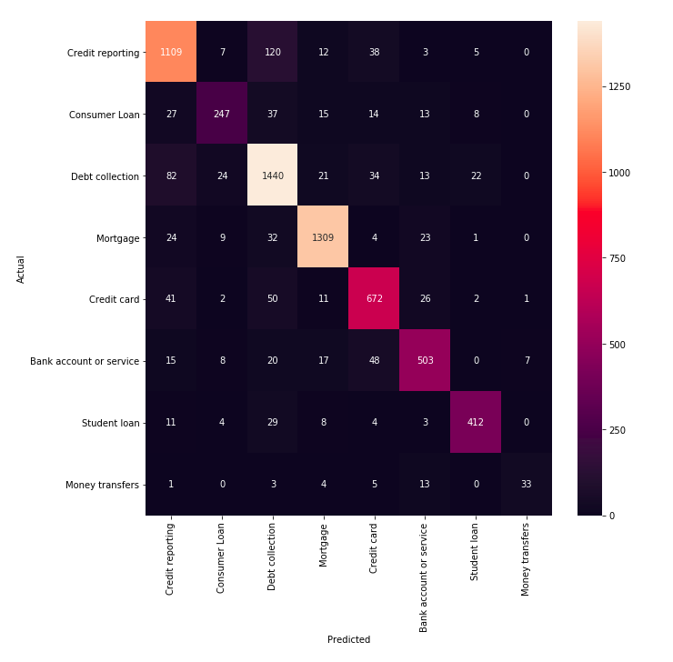
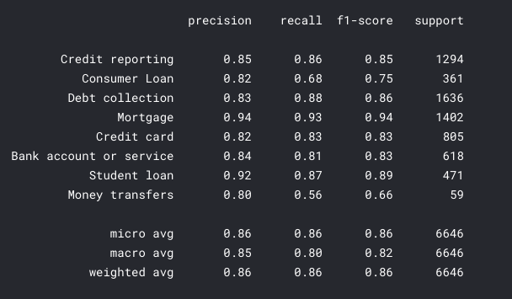
Intermezzo:
Classification Matrix for choosing training labels
20.02.2019
https://alvinrindra.github.io
Notes:
Ich habe eine kurze Intermezzo bevor wir über deep learning reden. Das is die confusion matrix mit classification report. Where I can find which classes are classified correctly, richtig klassifiziert, und welche Klasse ist falsch klassifiziert.
Wir können sehen, dass die majorität labeln wie ‘Credit reporting’, ‘Debt Collection’, und ‘Mortgage’ immer eine bessere accuracy haben und Meisten sind richtig klassifiziert.

Slide 14
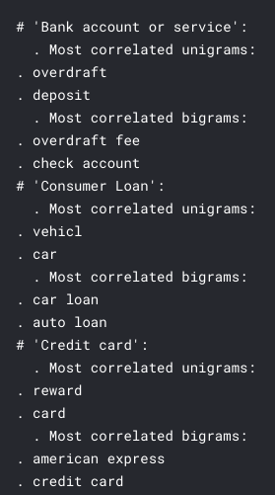
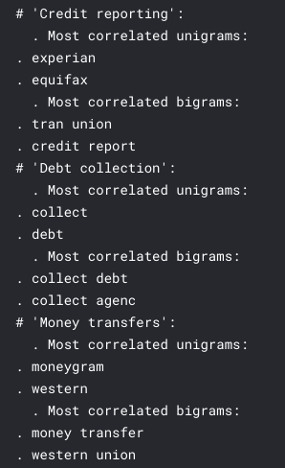
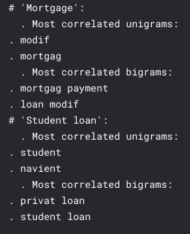
Intermezzo:
Dealing with imbalanced classes
- TfidfVectorizer
- Finding unigrams and bigrams with chi2
20.02.2019
https://alvinrindra.github.io
Notes:
Hier ist noch Intermezzo, Dealing with imbalanced classes.
Am Anfang habe ich TfidfVectorizer verwendet, also ich kann unigrams, bigrams, oder n-grams in jedes Narrative text finden. So, I want in each categories/class has their own unique and strong n-grams.
Es scheint gut zu funktionieren. Aber, leider funktioniert dieser Vectorizer nicht mit großen Datenmengen. Ich habe immer MemoryError bekommen. Es funktioniert nur mit dataset circa 50k rows.
Und verwende ich auch diese vectorizer für die word embeddings im deep learning model. Aber ich hatte eine schlechte performance. Ich weiß es nicht. und Ich muss später noch mal gucken.

Slide 15
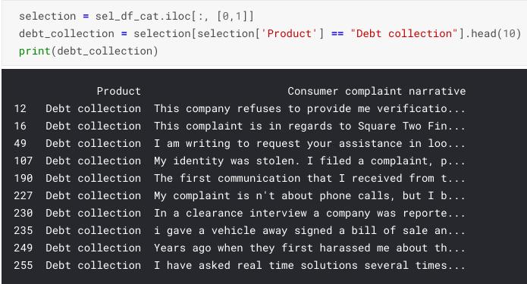
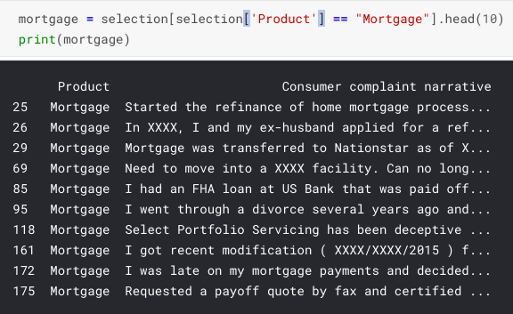
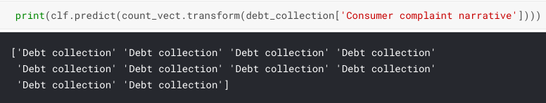
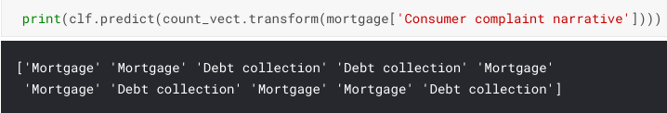
Intermezzo:
Multinominal NB with limited data, nrows = 50000
20.02.2019
https://alvinrindra.github.io
Notes:
Also versuche ich, diesen Vektorisierer für den Vanilla Machine Learning-Algorithmus zu verwenden. In diesem Fall verwende ich Multinominal NB und es scheint gut zu funktionieren.
Es hat circa 86% accuracy und the majority class sind natürlich richtig klassifiziert.

Slide 16
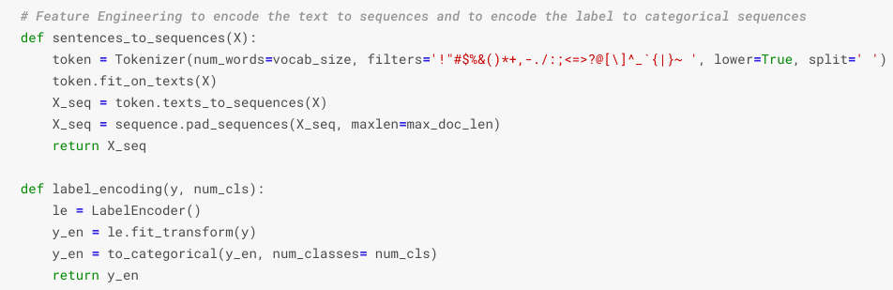
Feature Engineering
- Word Embeddings: Transforming text into a meaningful vector or array of numbers.
- N-grams : An unigram is a set of individual words within a document; bi-gram is a set of 2 adjacent words within a document.
- TF-IDF values: Term-Frequency-Inverse-Document-Frequency is a numerical statistic representing how important a word is to a document within a collection of documents.
20.02.2019
https://alvinrindra.github.io
Notes:
Jetzt sind wir im Feature Engineering. Es gibt einige Arten von Feature-Engineering.
Es gibt ...
Wie wir schon gesehen haben, N-grams, TF-IDF.
Was funktioniert am besten für Deep Learning? Das ist Word Embeddings.

Slide 17
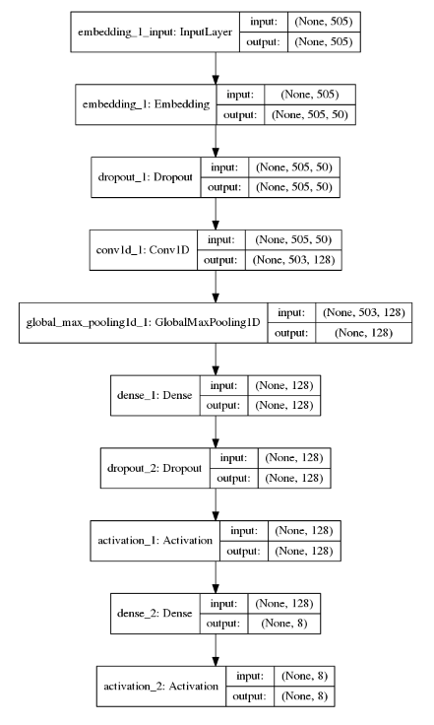
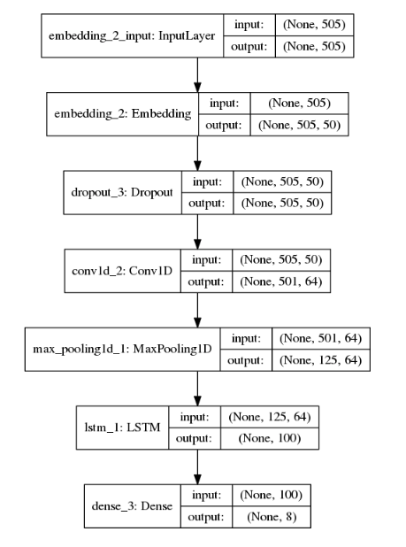
Modelling:
Deep Learning (CNN VS LSTM)
20.02.2019
https://alvinrindra.github.io
Notes:
Nach dem Feature Engineering diskutieren wir nun über die Modellierung, NLP-Algorithmen. Welches ist das Beste für diesen Fall.
Ich habe zwei Modelle ausprobiert, CNN und LSTM.
Obwohl CNN für die Bildklassifizierung populär ist, funktioniert es auch für die Textklassifizierung. Und LSTM ist populär für many-to-many solutions wie sentiment anlyse, machine translation, chatbot, NER, und so weiter.
Aber diese LSTM Model ist auch populär für die Trainingszeit. We can train it like forever. Es braucht wirklich Zeit, deshalb verwenden wir noch Convolutiional Layer to make um training schneller zu machen.

Slide 18
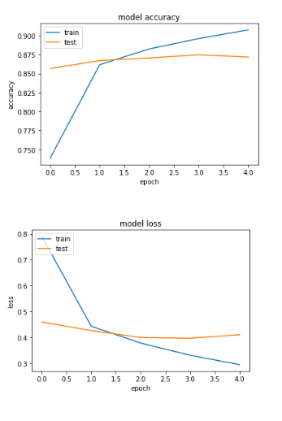
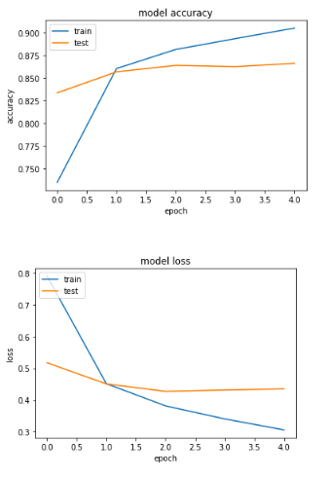
Training & Evaluation:
Deep Learning (CNN VS LSTM)
CNN
loss: 0.2956 - acc: 0.9074 - val_loss: 0.4111 - val_acc: 0.8716
Epoch 00005: val_acc did not improve from 0.87472
Training time: 89.4 s
LSTM
loss: 0.3062 - acc: 0.9047 - val_loss: 0.4351 - val_acc: 0.8659
Epoch 00005: val_acc improved from 0.86365 to 0.86593
Training time: 995.3 s
20.02.2019
https://alvinrindra.github.io
Notes:
Dies ist das Ergebnis von Training und Evaluation. Wir haben etwas die gleiche Performance zwischen CNN und LSTM.
CNN hat…. LSTM hat … mit 5 Epoch.
Aber was den Unterschied macht, ist die Trainingszeit. LSTM dauert 10x länger zum Trainieren.

Slide 19
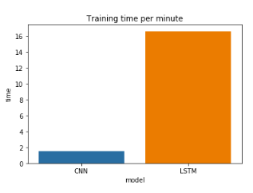
Evaluation:
Deep Learning (CNN VS LSTM)
Observations:
- Based on the plots, both CNN and LSTM have similar accuracy and validation accuracy. Even CNN has a slightly higher accuracy.
- CNN model outperformed in terms of training time. I knew that training LSTM could be forever, that’s why we still need convolutional layer to make it faster.
- However, LSTM has a positive and consistent trend in the validation accuracy. On the other hand, CNN has a negative trend / more overfitting in the next possible epochs.
- LSTM is popular for many-to-many solutions, but for this classification problem many-to-one solution. CNN, for the win!
20.02.2019
https://alvinrindra.github.io
Notes:
Okay, das ist die Obervations.
- beide haben ein ähnliches Ergebnis, ähnliches accuracy. Obwohl CNN kurze besser performance hat.
- CNN model outperformed LSTM in training time. wie ich schon gesagt habe, training LSTM could be ...
- LSTM hat jedoch einen positiven und beständigen Trend. Auf der anderen Seite hat CNN einen negativen Trend und mehr overfitting trend für die nächste epoch.
- At the end, benutze Ich CNN.

Slide 20
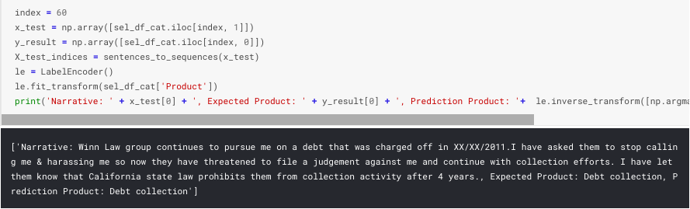
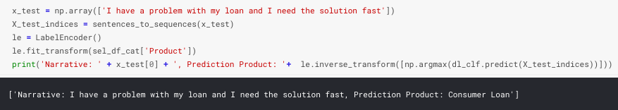
Evaluation:
Deep Learning (CNN VS LSTM)
Hyperparameters:
max_features: 40330
max_len: 505
epochs: 5
batch_size: 128
filters: 128
kernel_size: 3
hidden_dims: 128
Testing:
Optimization Strategies:
Adam Optimization
Manual Hyperparameter Tuning
Regularization:
Dropout
EarlyStopping
ModelCheckpoint
20.02.2019
https://alvinrindra.github.io
Notes:
Das ist die Training Setup.
Es gibt ..
- Regularization für overfitting verhindern
Am anfang benutze Ich kleine max_features. Ich denke, dass es nur circa 2000 worter gibt in Narrative und zwar es gibt 40k worter. Ändern der Max_ features, Es verbessert die Performance.
----------
Viele Leute benutzen 64/128/256 als Hyperparameter nummer, vielleicht das ist die Best practice.
Und wir können die Testing sehen.

Slide 21
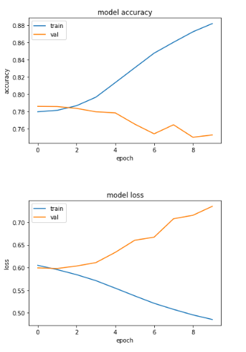
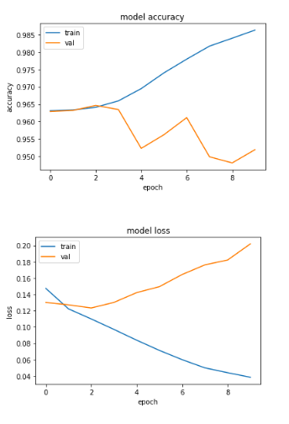
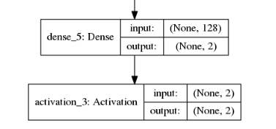
Disputed & Timely Response
Classifier
Multi-class Classification → Binary Classification
Softmax Layer → Sigmoid Layer
Categorical Crossentropy → Binary Crossentropy
Disputed
Timely Response
20.02.2019
https://alvinrindra.github.io
Notes:
Und jetzt kommen wir zum Problem für ....
Aus dem narrativen Text können wir die Einsicht der Daten extrahieren. Zum Beispiel können wir die Sentiment-Analyse des Textes extrahieren, ob er positiv oder negativ ist. Damit können wir vorhersagen / forecasting, ob der Kunde streiten/dispute wird oder nicht.
Was habe ich getan, war, die Final layer und Loss function ändern. Von … zu …
Und das ist das Trainingsergebnis, accuracy und loss plotten.

Slide 22
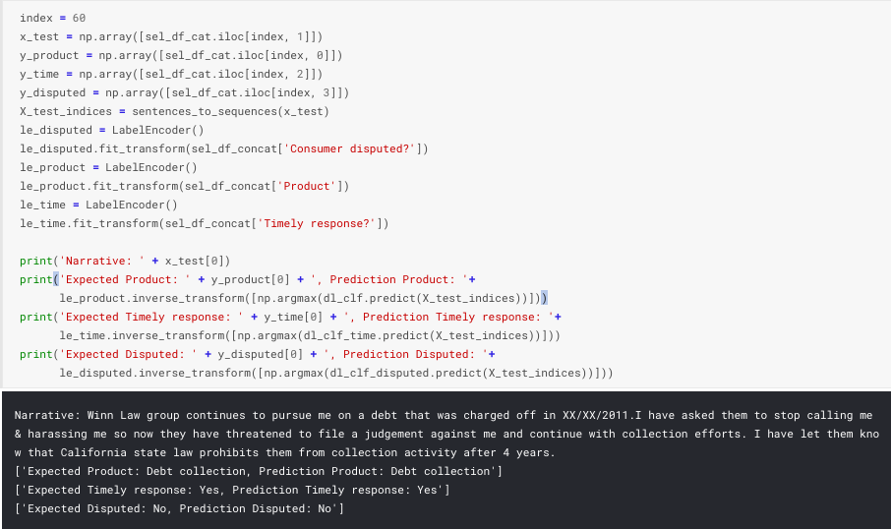
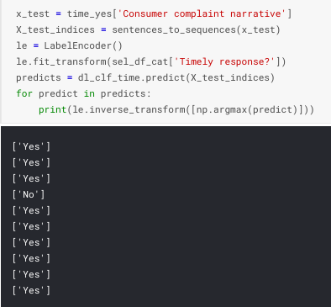
Classifiers Testing
20.02.2019
https://alvinrindra.github.io
Notes:
und jetzt können wir unseren Klassifikator testen.
Aus einer einzigen Narrative Text können wir Multiple targets vorhersagen. Predict multiple target.

Slide 23
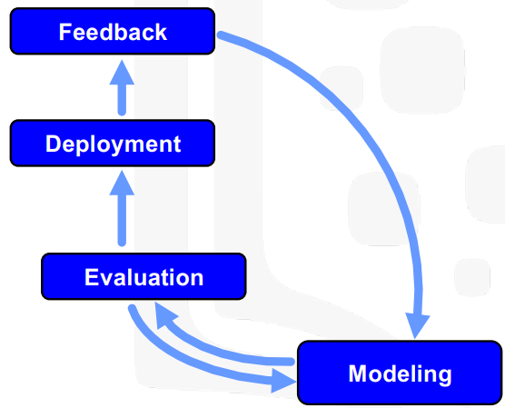
Next:
Deployment? Feedback?
*https://www-01.ibm.com/events/wwe/grp/grp304.nsf/vLookupPDFs/Polong%20Lin%20Presentation/$file/Polong%20Lin%20Presentation.pdf
20.02.2019
https://alvinrindra.github.io
Notes:
Nächster Schritt: Depolyment? Feedback?
Wie wir besprochen haben, Data Science/Machine Learning prozess ist ein iterativ prozess. Wenn es eine Feedback gibt, Wir können unseren Algorithmus umgestalten/remodellen.
Wir müssen erneut herausfinden, was das Problem ist und welche Faktoren die die Performance verbessern können.

Slide 24
Performance Improvements
- More Fine Tuning Hyperparameters: Grid Search, Random Search, ...
- Improve Text Preprocessing with NLP approaches: Lemmatization, NER for finding important entities, Topic Identification in the narratives, …
- Training other features
- Implement other feature engineering approaches (Tfidf, n-grams, factorization).
- Adding more data for minority classes and reducing data for majority classes.
Infrastructure Setup:
Kaggle provides Nvidia Tesla K80 GPU with limitation to 11GB GPU Memory.
20.02.2019
https://alvinrindra.github.io
Notes:
Dies sind die Dinge, von denen Ich glaube, dass sie die Performance verbessern könnten.

Slide 25
Conclusion
- Vanilla ML such as SVM or NB could be an option for training not so large dataset.
- Deep Learning is very robust for the vast amount of data.
- From the consumer complaints narrative, we can build classifier for the Product, Timely response, consumer disputed, ...
- Other predictor variables such as ‘company public response’ could be useful for increasing the performance.
- Would like to try LSTM once having better computational resources.
20.02.2019
https://alvinrindra.github.io
Notes:
Fazit,
Die schlussfolgerung

Slide 26
QuestIOns?
Thank you!
Vielen Dank!
Terimakasih!
20.02.2019
https://alvinrindra.github.io
Notes:
Gibt es eine Frage?

